Slide 1
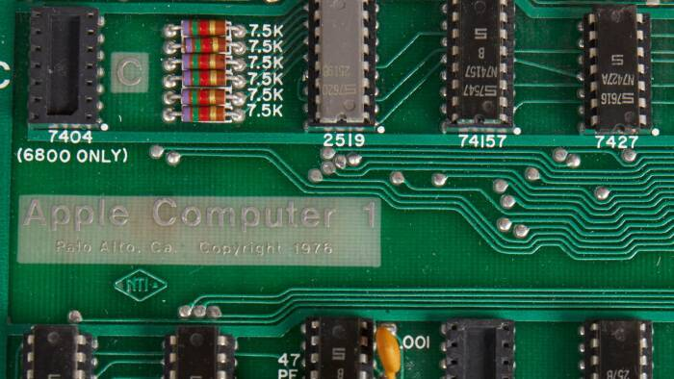
Retten til at reparere
Ejer man egentligt sit købte udstyr hvis man afskæres fra retten til at reparere det?
Verdens befolkning kræver mere klimavenlige produktionsformer mens virksomheder stadig tillades at spænde ben, teknisk og juridisk, for reparationer, Og sågar benytte sig af planlagt forældelse.
For 40-50 år siden var det en selvfølge at man skulle kunne reparere sit grej: Tag bagpladen af en gammel radio og du finder et elektrisk diagram og værdier/betegnelser på alt. Selv på en Apple-1 ->

Slide 2
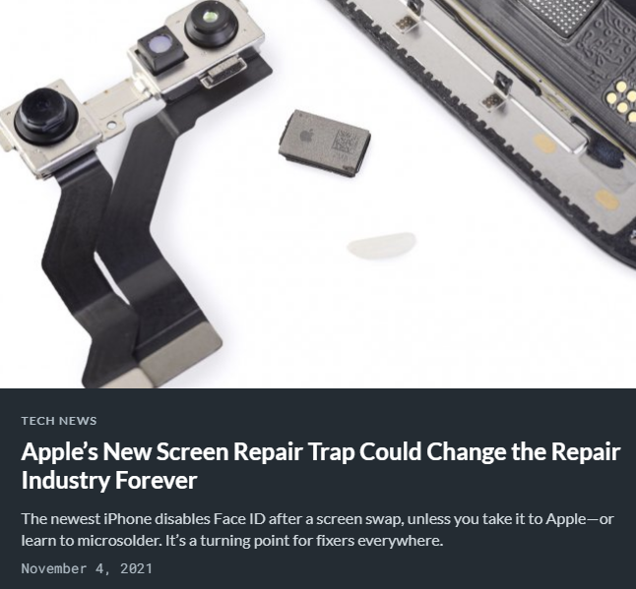
Tekniske reparationsbegrænsninger
Apple har længe været dygtige m.h.t. at foretage tekniske begrænsninger i forhold til reparation; fra specielle skruer til diverse software lock komponenter.
Men det griber mere og mere om sig, fx Tesla, John Deere. Det er kun nogle gange konsekvens af en teknologisk forbedring; ofte er det en kamp om forbrugerens pengepung. Og vi er ved at tabe kampen.

Slide 3
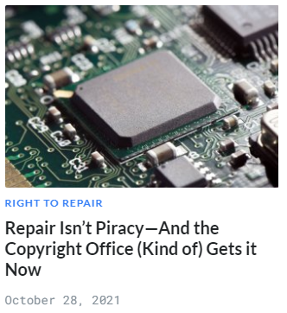
USA er dygtige til at vise hvordan man ikke skal gøre
Hvis du reparerer kan du være i gang med at bryde copyright bestemmelser og hvis du udvikler et software værktøj til at åbne en softwarelås må du ikke dele den med andre.

Slide 4
Right to repair initiative
Bedre for forbrugeren og bedre for miljøet
Repair.org
Repair.eu
Design produkter til at holde og til at kunne repareres
Uhindret adgang til oplysninger og reservedele til reparation
Velinformerede forbrugere, fx en mærkningsordning
EP beslutning om Right To Repair

Slide 5
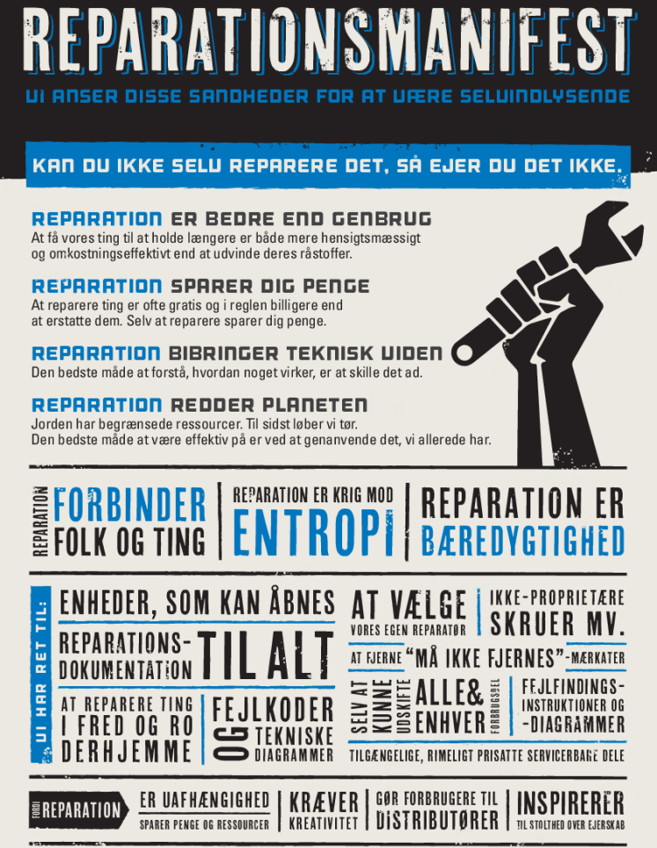

Slide 6
Repaircafé
Har eksisteret i Danmark siden 2013 – efter 5 år var der 6 caféer, nu er der tæt på 60 (plus enkelte udenfor organisationen)
Tværpolitisk målsætning om at det er bedre at bevare end at smide væk.
To hovedområder: Tøj og elektronik/håndværktøj/mekanik
Frivilligt arbejde med en social dimension
Genbrugspladserne spares for affald og forbrugernes pengepung belastes mindre.
Støttes bl.a af LB-forsikring, nogle kommuner og diverse værktøjsfirmaer

Slide 7
Repaircafé danmark

Slide 8
Repaircafé fordele
Støtte til oprettelse og drift af reparationscafé: vejledninger og mulighed for økonomisk støtte.
Gensidig støtte hen ad vejen: så gør vi sådan når vi vasker vort tøj.
Kursus i elektronikreparation (2 dage)
Kursus i 3D print (2 dage)
Sammen er vi stærkere:
Vi bliver interessante for samarbejdspartnere: Økonomisk støtte, TÆNK
Vi kan bedre lave og frembære politiske udspil
Vidensdeling (midl. adr.: repairbooking.net/wiki)

Slide 9
Beslægtet med makerspace
Lidt fælles værktøjer men en helt anden filosofi: Makerspace fremmer kreativitet, Repaircafé bruger nogen gange samme værktøjer, fx 3D print, men aldrig ”for sjov” – RC bruger ressourcer for at redde større ressourcer
Lokale MakerSpaces:

